Slide 1
加 法(2)
R·一年级上册
一、5以内数的认识和加、减法

Slide 2

复习导入
3个小棒分成两堆
3
3
1
2
2
1
5
5
5
5
5个圆片分成两堆
1
4
2
3
3
2
4
1

Slide 3

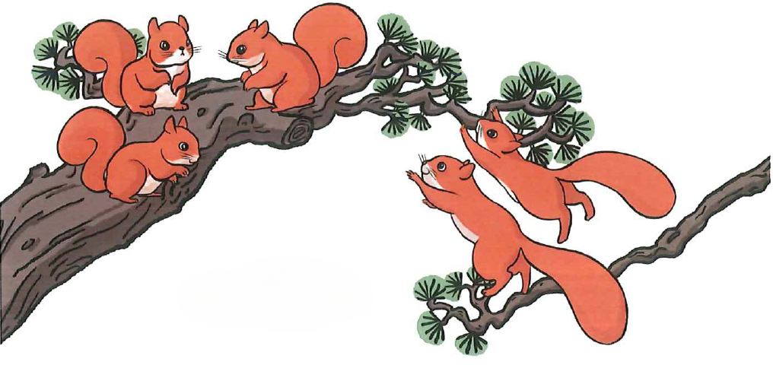

探究新知
观察图片，你从图中知道哪些信息？
树上有3只松鼠，又跑来了2只。
如何求一共有多少只呢？
3+2=5是如何来的？
3+2=5

Slide 4

点数法
2
3
1,2,3,4,5。
1
5
4

Slide 5

接着数
2
3
从3后面接着数，4，5。
1
5
4

Slide 6

数的组成
3
2
5
3和2组成5。

Slide 7

总结
1~5加法的计算方法
1.点数法；
2.接着数，就是在一个加数的基础上接着往后面数；
3.利用数的组成进行计算。

Slide 8

巩固练习
1.摆一摆，填一填。
【课本25页做一做 第2题】
1+3=
4
3+ =
1
4

Slide 9

2. 先用 摆一摆，再填得数。
【课本25页做一做 第3题】
1＋1＝
2＋1＝
2＋3＝
2
3
5

Slide 10
课堂小结
1~5加法的计算方法
1.点数法；
2.接着数，就是在一个加数的基础上接着往后面数；
3.利用数的组成进行计算。

Slide 11


课后作业
完成本课时相关练习。

